Slide 1
Termorregulaçao
Lucas Mateus
Leandro Carrilho
Lucas Batista
Breno Mario
Letícia Araujo
Unifor-MG

Slide 2
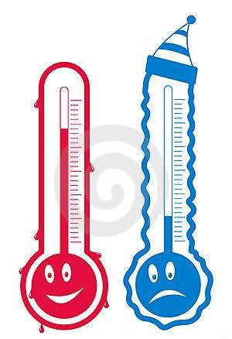
Função
Manter uma temperatura corporal interna relativamente constante
Em repouso,
ou
Durante o exercício

Slide 3
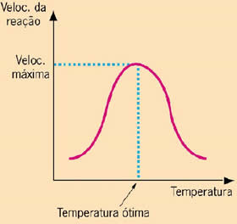
Temperatura referencia
37ºC é considerado temperatura
ótima para a atividade enzimática

Slide 4
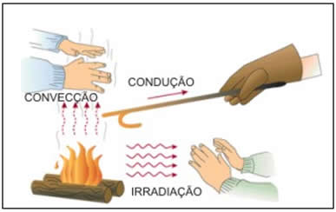
Permuta de Calor
Convecção
Condução
Radiação
Evaporação

Slide 5
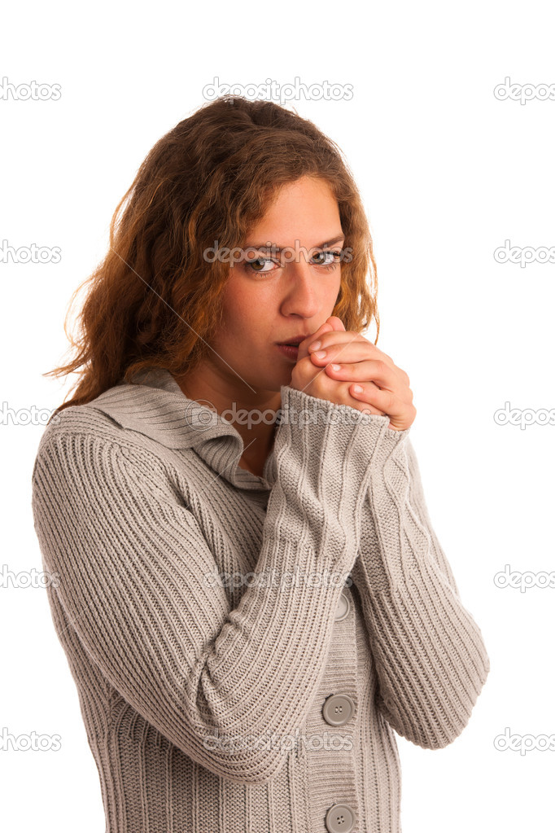
Convecção
Convecção define-se
como a transferência
de calor de um lugar
ao outro graças ao
movimento do ar

Slide 6
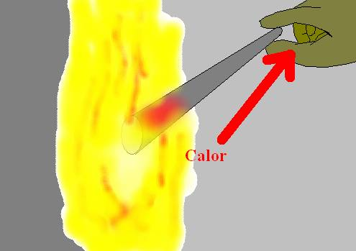
Condução
Condução é a transferência de calor entre dois objetos com temperaturas diferentes e que estão em contato direto um com o outro
Fluxo térmico é do objeto mais quente para o mais frio

Slide 7
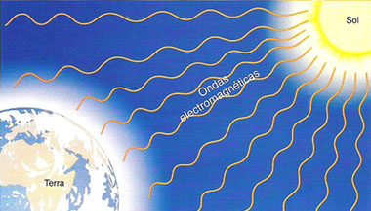
Radiação
Radiação baseia-se no fato das moléculas dentro de um corpo estarem vibrando constantemente e por causa disso,haverá eliminação constante de calor na forma de ondas eletromagnéticas na variação do infravermelho

Slide 8
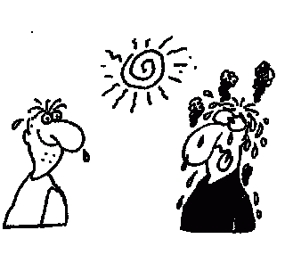
Evaporação
Evaporação é o termo aplicado quando um liquido é transformado em vapor ou gás.
É necessário energia para que ocorra essa transformação.essa extração de energia resulta em esfriamento

Slide 9
O sistema termorregulador
Centro termo regulador
Áreas receptoras térmica
Órgãos efetores térmicos

Slide 10
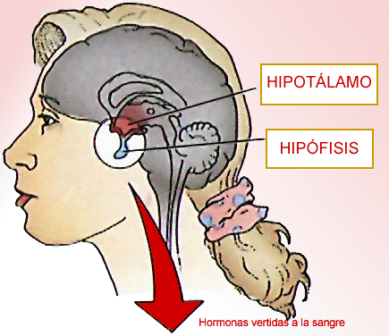
Centro termo regulador
Centro termo regulador,que está localizado em uma área subcortical do cérebro denominada hipotálamo.o papel desse centro é comparar a temperatura interna com a temperatura referencia caso a temperatura esteja desigual está informação é transmitida aos efetores ou órgãos térmicos para igualar a temperatura referencia

Slide 11
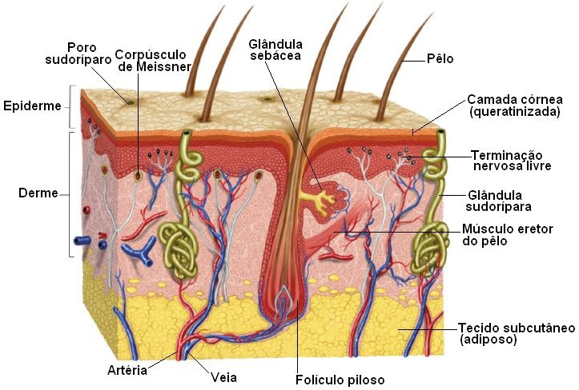
Áreas receptoras térmica
O corpo humano possui três grandes áreas receptoras térmica ,que estão localizadas no: hipotálamo anterior (Receptores centrais) na pele (Receptores periféricos), na medula espinhal/ vísceras abdominal/ grandes veias (Receptores profundos).A relação de neurônio sensíveis ao calor para aqueles sensíveis ao frio é de 3 para 1

Slide 12
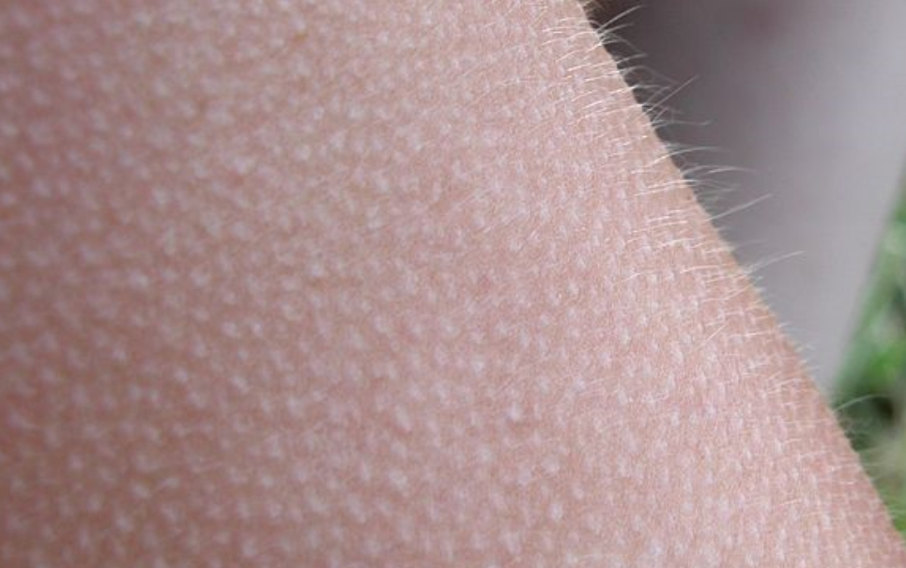
Órgãos efetores térmicos
Os órgãos efetores térmicos são os músculos esqueléticos os músculos lisos que circundam as arteríola que irrigam a pele, as glândulas sudoríparas écrinas e certas glândulas endócrinas.Ou seja esses são os locais que executam as ações capazes de ajudar a corrigir a temperatura

Slide 13
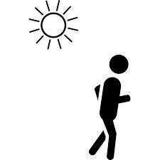
Flutuação cardiovascular
Durante um exercício de intensidade moderada em um ambiente quente o sangue é distribuído tanto para os músculos ativos como para a pele.Há uma ligeira estagnaçao de sangue ao nível cutâneo que facilita a transferência de calor fazendo com que haja um menor retorno de sangue ao coração o que leva a queda do volume diastolico e do volume de ejeçao e posteriormente um debito cardíaco reduzido o que leva a um aumento da freqüência cardíaca (esse processo é chamado de Flutuação cardiovascular ou seja é observado freqüências mais altas quando se analisa uma atividade física em locais com a temperaturas maiores)

Slide 14
Mecanismo
O mecanismo do calafrios entra em ação quando a temperatura corporal cai e os neurônios motores são estimulados elevando o tônus muscular em todo corpo ate o ponto de ocorrer calafrios o que aumenta a produçao de calor em ate 4 a 5 vezes acima do valor normal

Slide 15
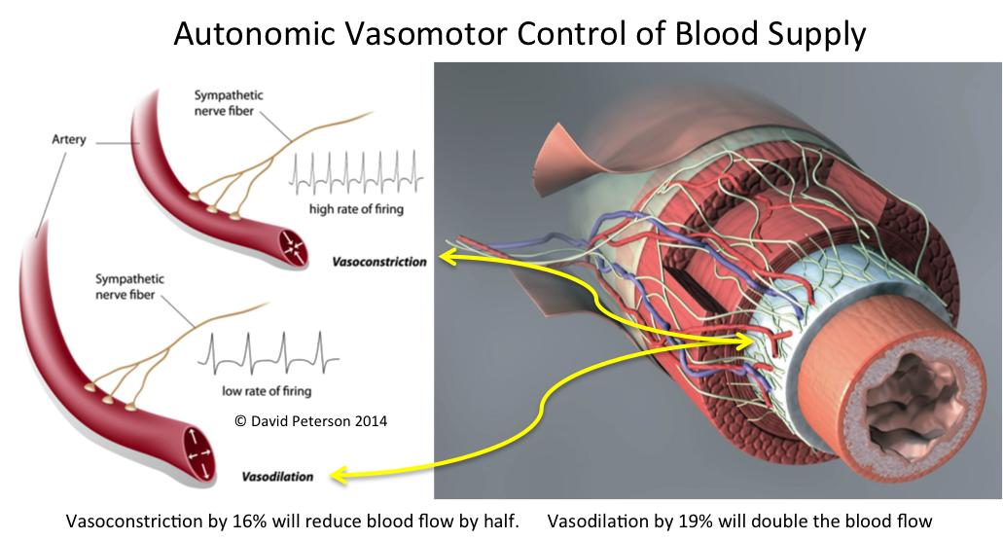
Controle vasomotor
A tambem uma importância do controle vasomotor (vasodilataçao e vasoconstriçao) das arteríolas que irrigam a pele porque resulta do fato de o calor proveniente da parte central do corpo dever ser transportado primeiro por condução circulatória e convecção para a superfície antes de correr o risco de ser perdido para o meio ambiente por condução,convecção ,radiação e evaporação

Slide 16
Com a vasoconstriçao cutânea o fluxo sanguíneo para a pele é reduzido e consequentemente o mesmo ocorre com
Com a vasodilataçao cutânea o fluxo sanguíneo para a pele é aumentado e consequentemente há uma maior dissipação de calor

Slide 17
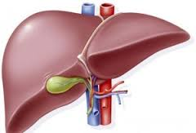
Há também glândulas endócrinas que participam da termorregulaçao,pois há uma maior produção de alguns hormônios que aumentam a taxa metabólica

